Slide 1

幸茶飲料專賣店
指導老師：康贊清老師
組員：資工四A 410855299 陳弈潔

Slide 2

目錄
前言
使用工具
使用對象
系統功能
介面展示
結論及未來發展
甘特圖

Slide 3
前言
動機
目的
近年來疫情肆虐，在這樣的時期排隊點飲料比較容易接觸到其他人。
於是我搜尋了附近的飲料店，想要透過網路訂購飲料，但是發現附近的飲料店沒有提供飲料訂購網站。
製作本系統是希望讓顧客透過網路團購和每月熱門商品折價券增加購買飲料動機，也讓廠商能經由此功能聚集網路顧客。
透過網路訂購飲料，再到現場領取飲料，也能降低排隊感染新冠肺炎的風險。

Slide 4




使用工具
開發工具
開發語言
HTML
CSS
PHP
Javascript
MySQL

Slide 5


使用對象
顧客
店家

Slide 6
系統功能
本系統提供以下功能幫助顧客更便利點餐以及讓店家更便利管理系統。
帳號管理
註冊登入
寄送通知
個人資料
購物處理
瀏覽菜單
購買飲料
顧客訂單
商品處理
新增商品
編輯商品
管理商品
特色功能
飲料排行
團購

Slide 7
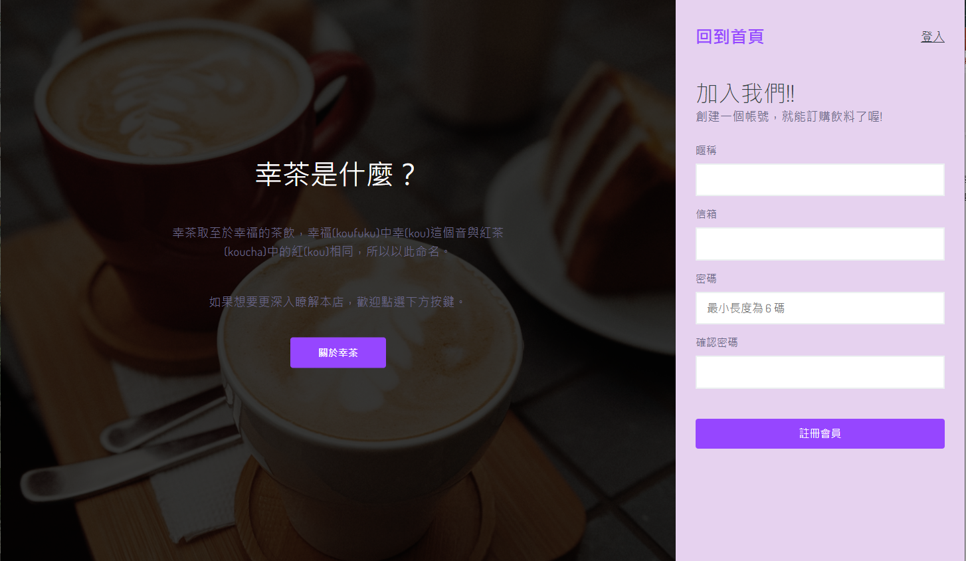
介面展示(顧客) (店家)
註冊

Slide 8
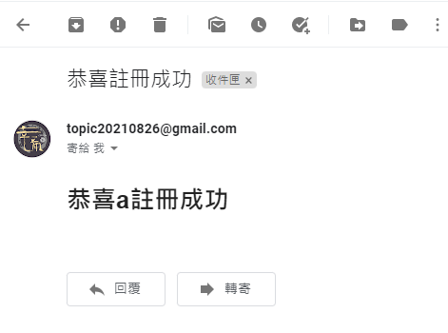
介面展示(顧客)
註冊完成郵件

Slide 9
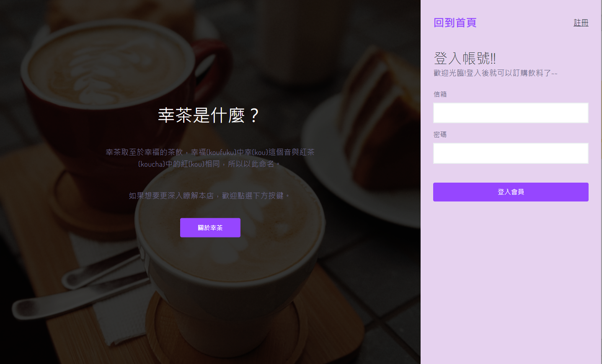
介面展示(顧客) (店家)
登入

Slide 10
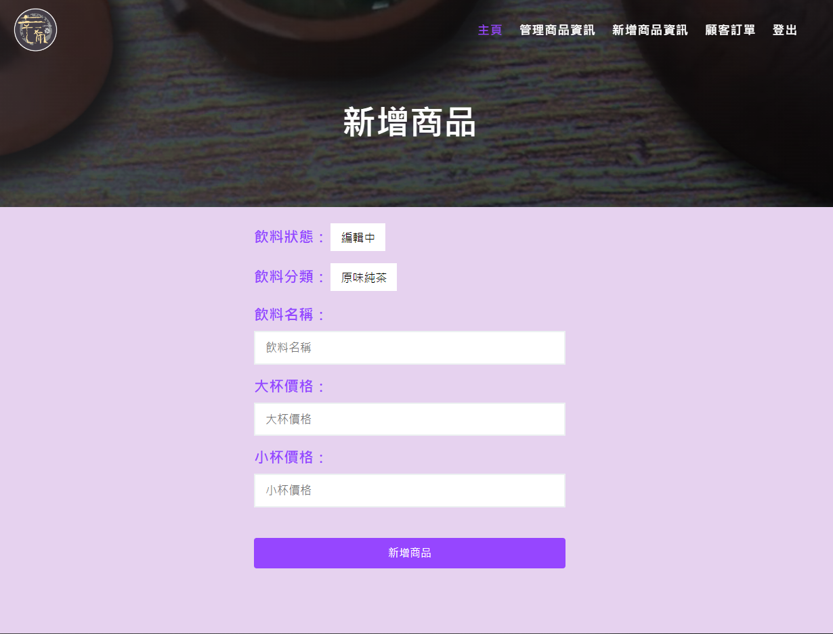
介面展示(店家)
這邊可以選擇飲料狀態
分別有編輯中跟販售中
這邊可以選擇飲料分類
分別有原味純茶、
拿鐵鮮奶跟手調風味
這邊輸入飲料的名字
這邊輸入飲料的價格
新增商品

Slide 11
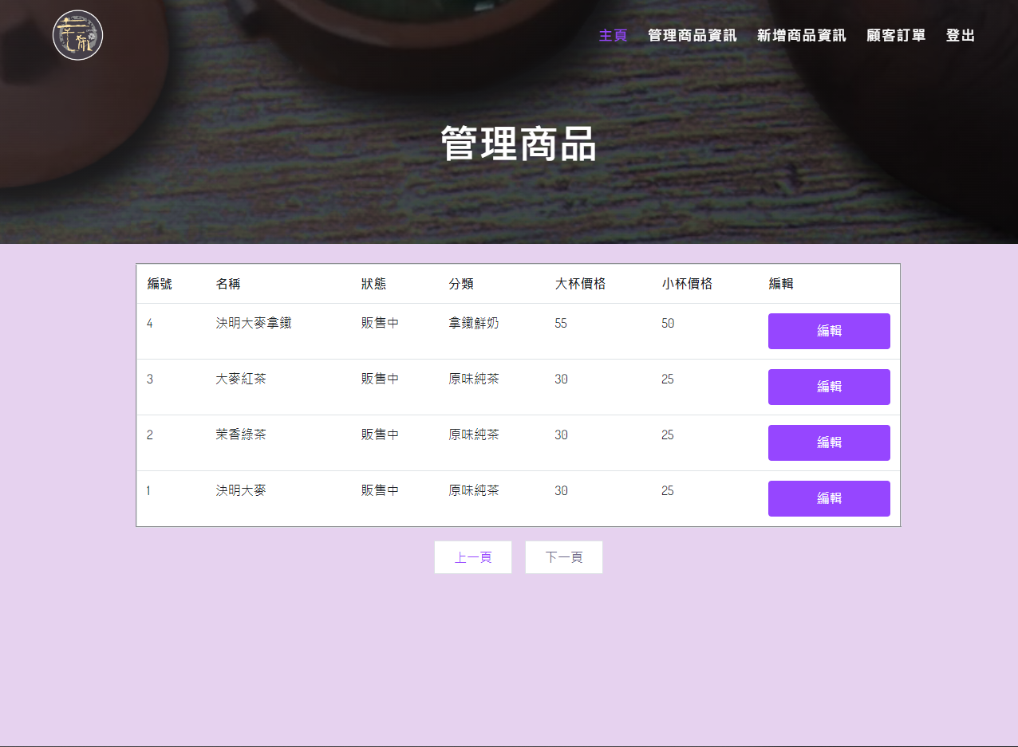
介面展示(店家)
這邊編輯飲料資訊
管理商品

Slide 12
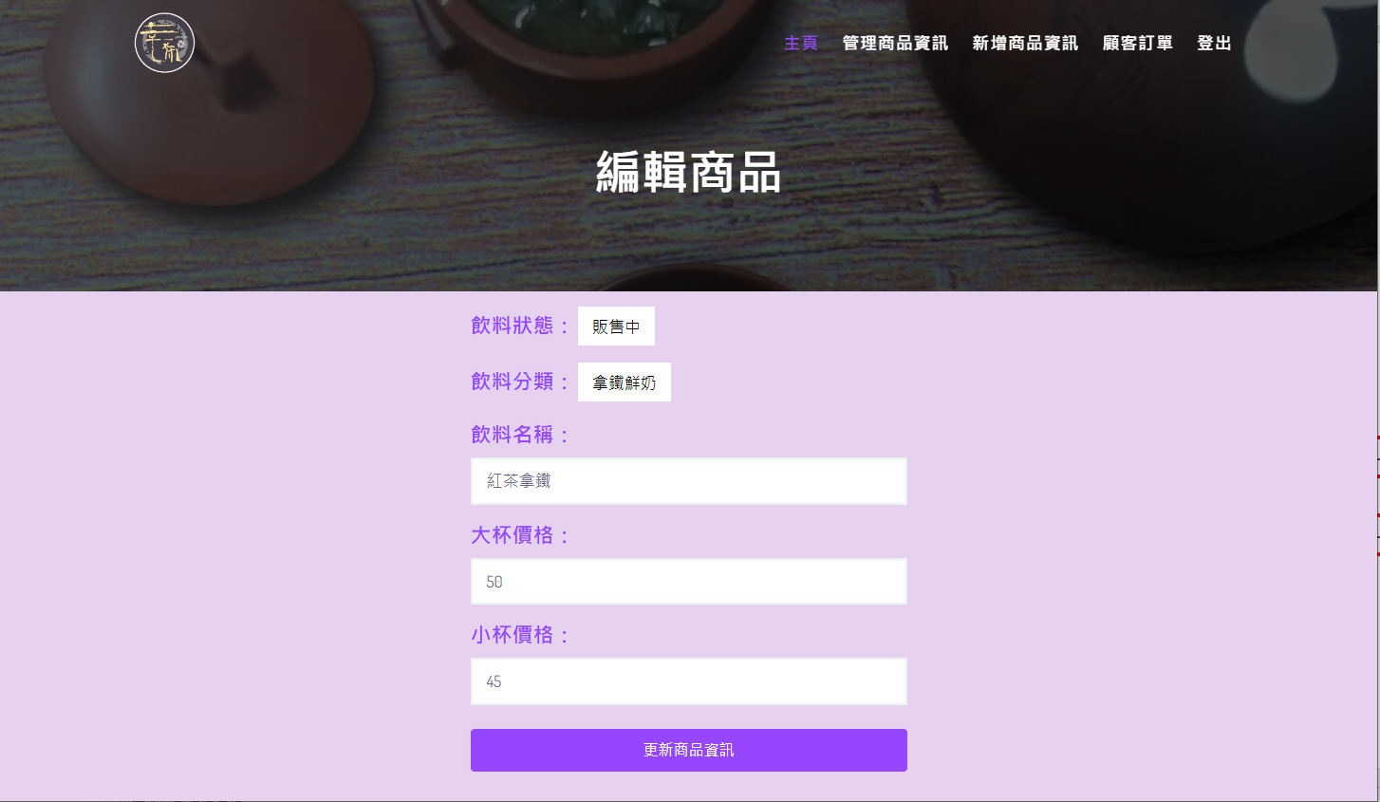
介面展示(店家)
編輯商品

Slide 13
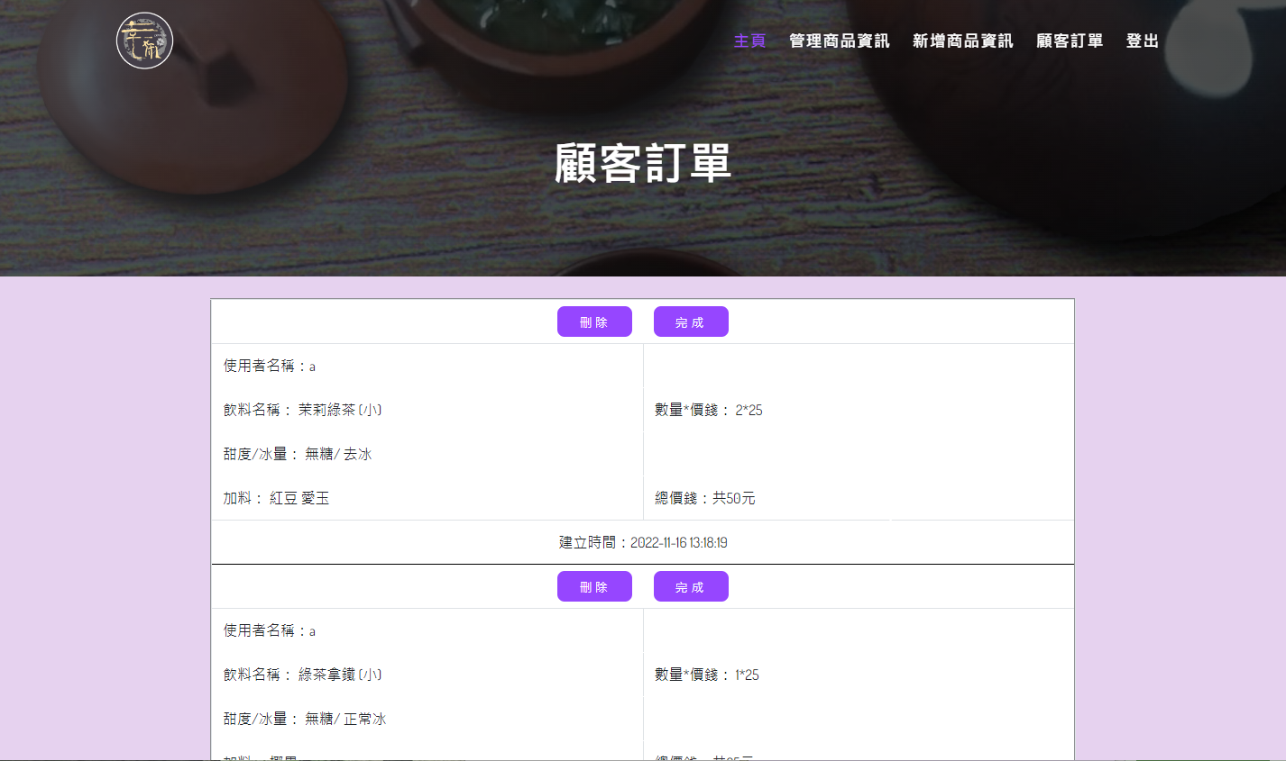
介面展示(店家)
如果有需要可以按這裡刪除訂單
製作完成可以按這裡
顧客的訂購資訊
顧客訂單

Slide 14
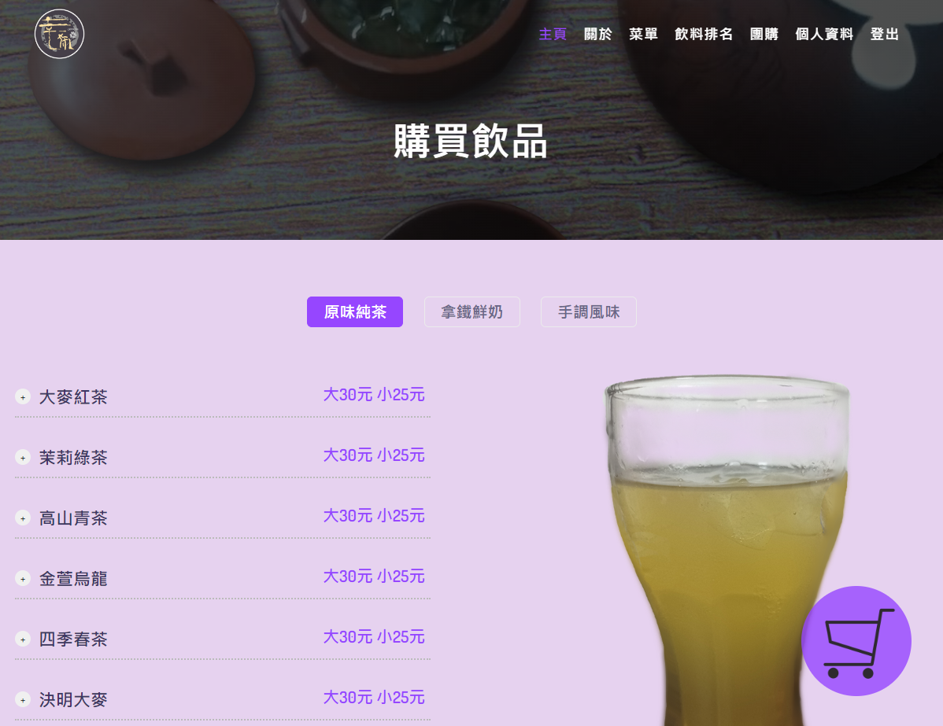
介面展示(顧客)
這邊可以選擇飲料種類
按這邊可以選擇想要的飲料
確認購買飲料
購買飲料

Slide 15
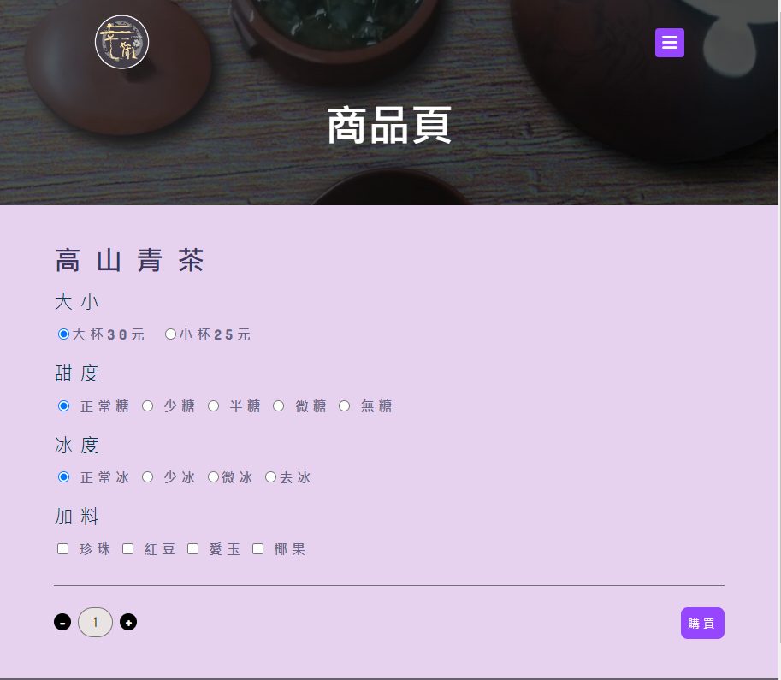
介面展示(顧客)
選擇的飲料名稱
按這邊可以選擇飲料內容
選擇的飲料數量
放進確認購買的頁面
商品頁

Slide 16
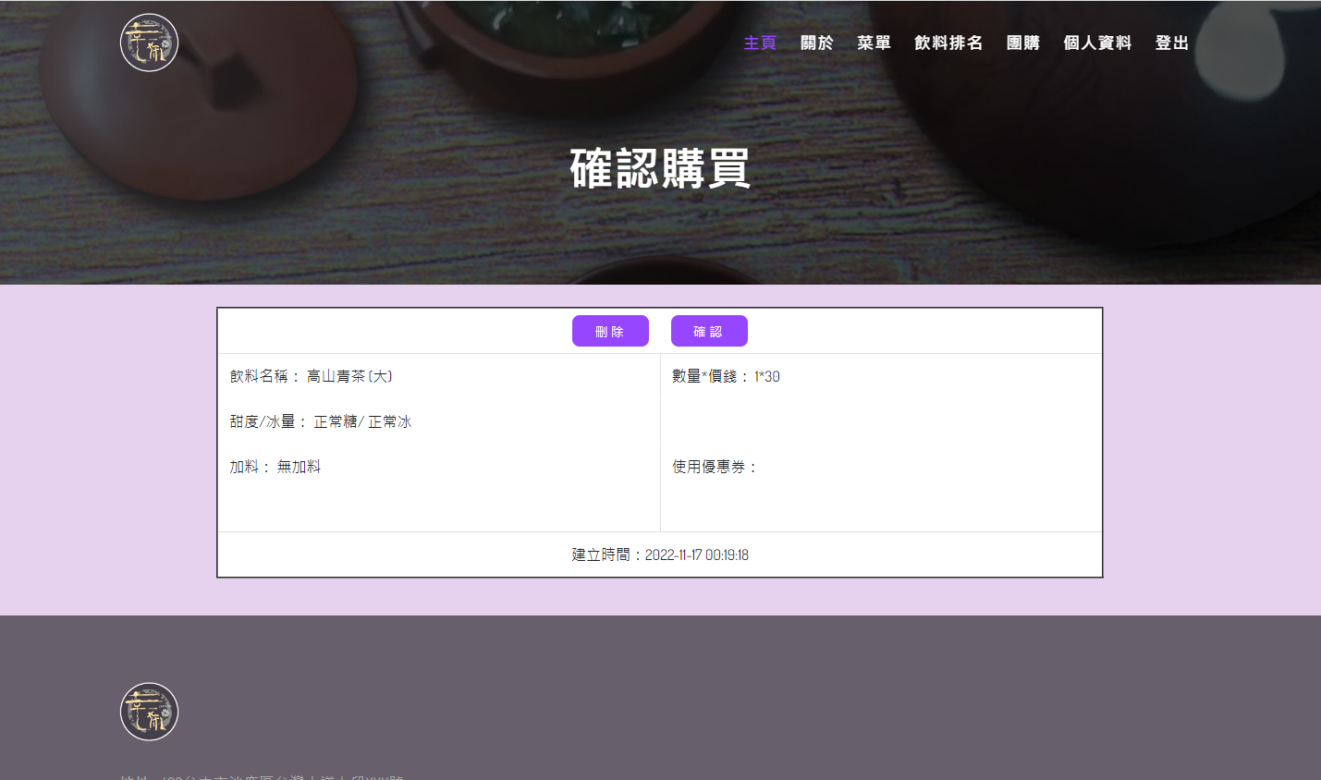
介面展示(顧客)
如果不想要購買可以按這裡刪除
確認購買
已選取的商品資訊
確認購買頁面

Slide 17
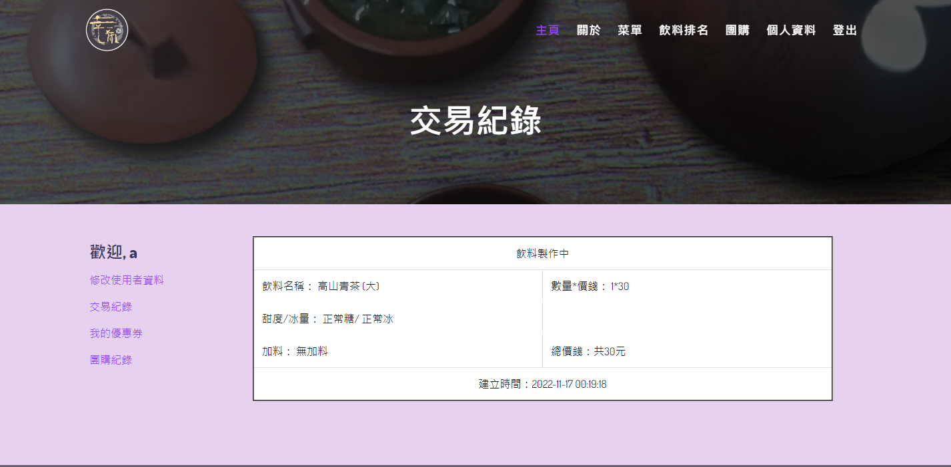
介面展示(顧客)
訂單狀態
已購買的飲料資訊
交易紀錄

Slide 18
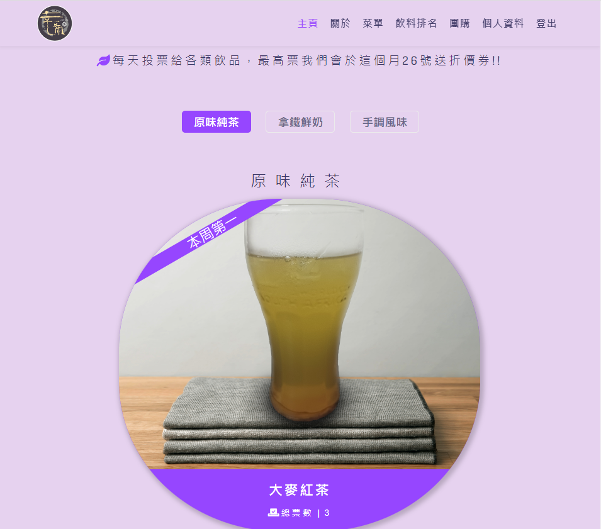
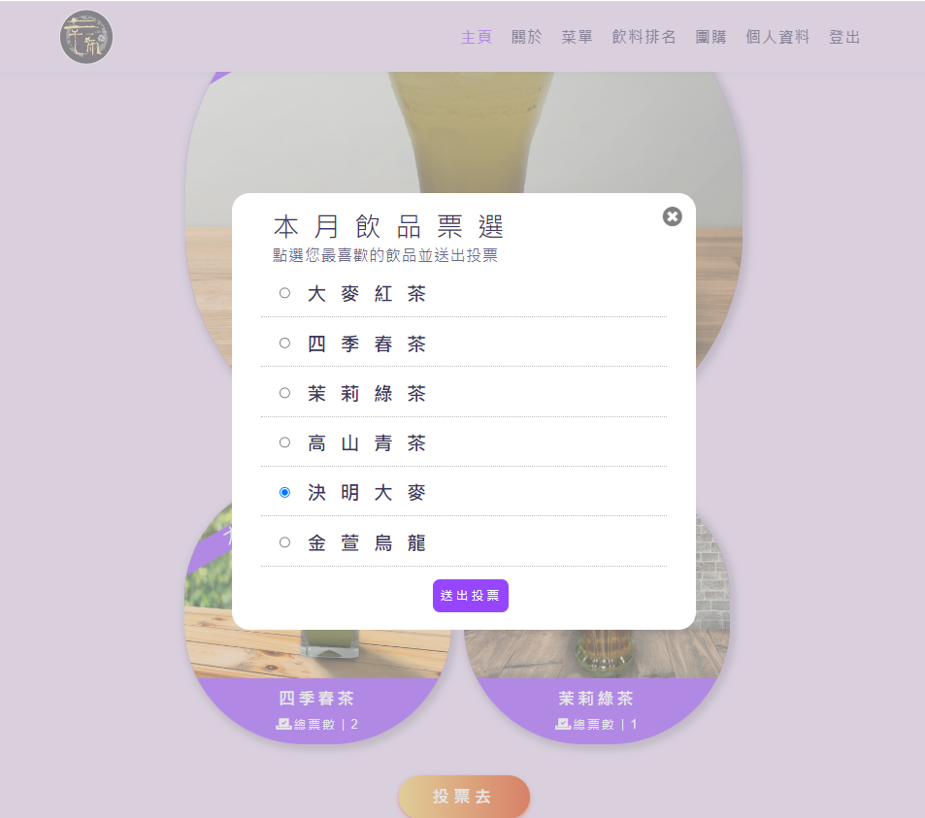
介面展示(顧客)
種類名稱，總共有三項
這邊可以選擇喜歡的飲料
本月飲料排行
選取完可以在這邊送出投票結果
顧客可以在這邊投票

Slide 19
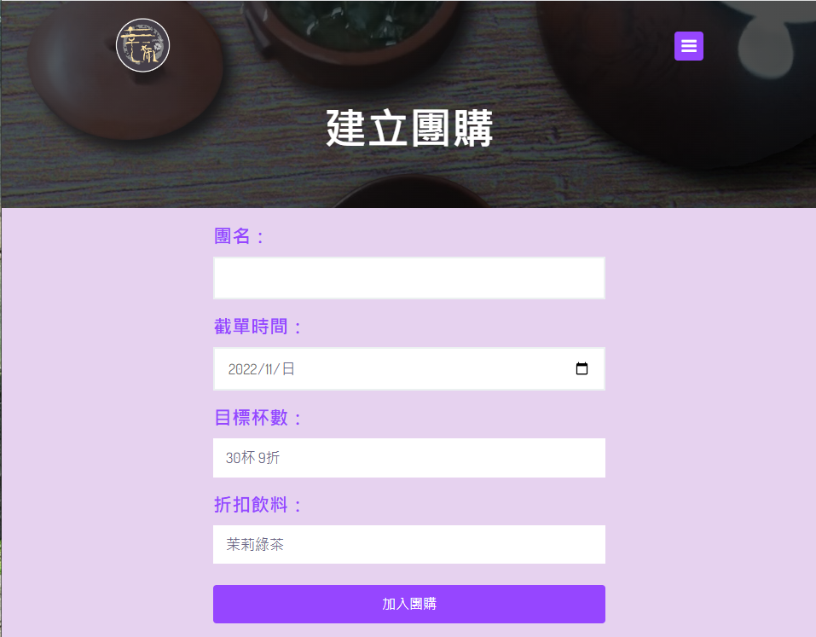
介面展示(顧客)
這邊選取年月日，能選取隔天到7天這段期間
目標杯數分為
30杯9折
40杯8折
50杯7折
這邊可以選擇想要折扣的飲料
建立團購

Slide 20
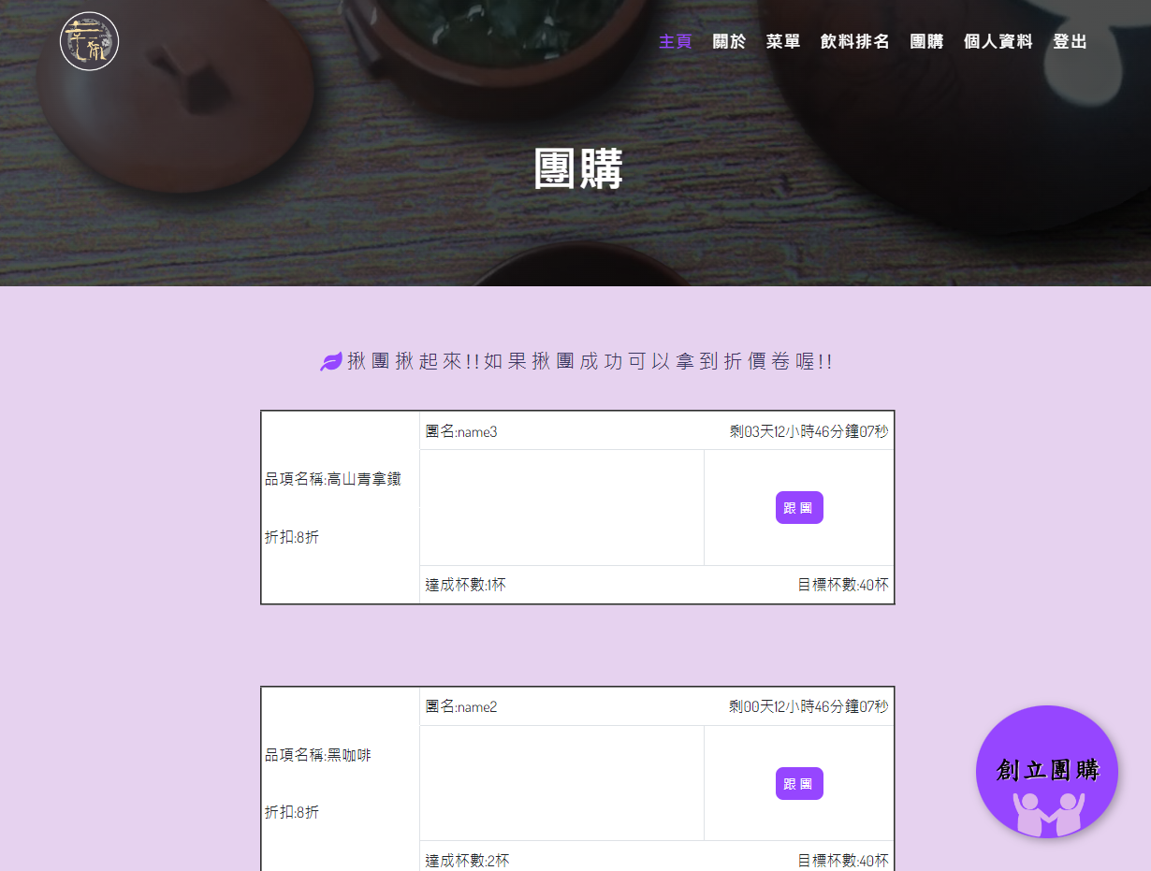
介面展示(顧客)
要在期間內完成下面目標杯數
正在建立的團購商品名稱
如果這邊的杯數達成，就會寄送幾折優惠卷給參與的人
如果你想要跟團點選這邊可以跟團
目前有多少人參與團購
顧客可以在這邊自行創建團隊
團購

Slide 21
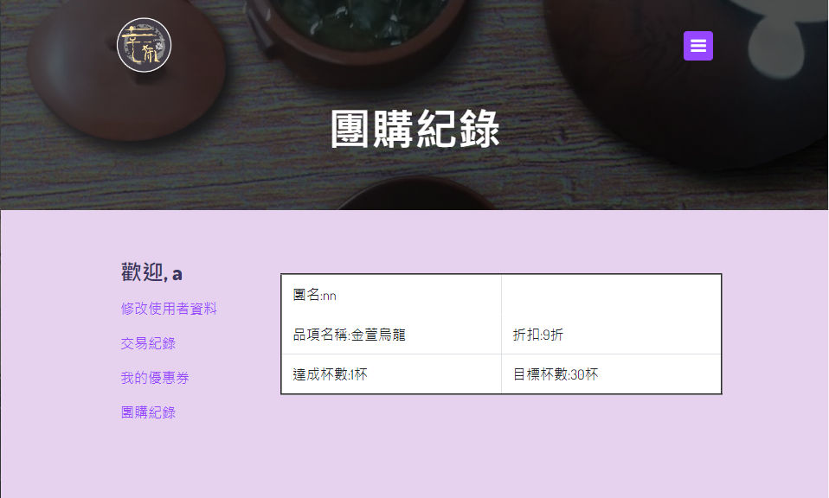
介面展示(顧客)
跟團資訊
團購紀錄

Slide 22
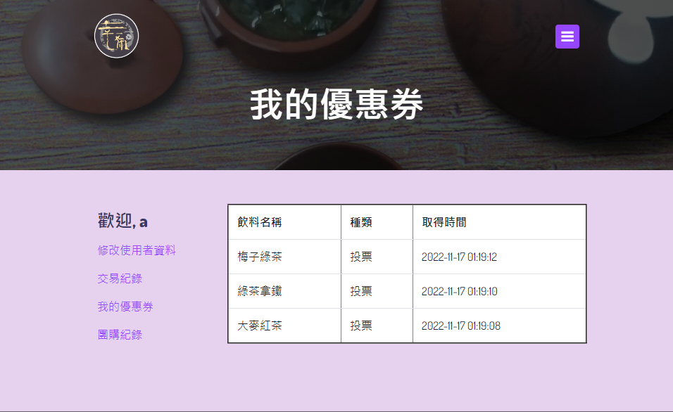
介面展示(顧客)
已取得的優惠券
我的優惠券

Slide 23
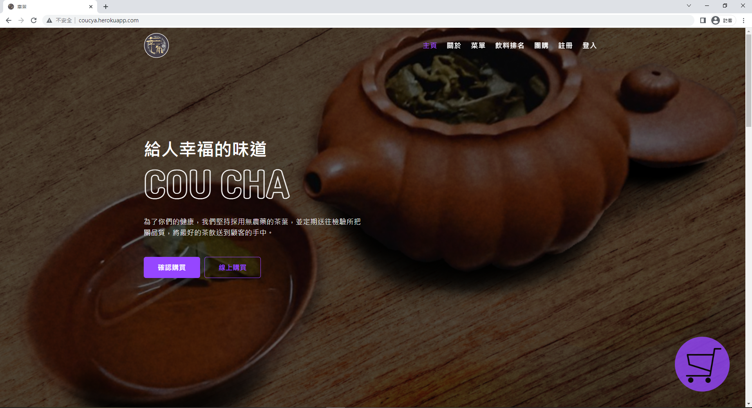
Demo
https://coucya.herokuapp.com/

Slide 24
結論及未來發展
目前已經把網頁完全呈現出來了，未來會在新增其他功能讓系統更加豐富。因為疫情帶來的衝突很大，由於顧客減少外食，所以許多店家紛紛倒閉。希望可以藉由本系統，增加大家的購買意願。

Slide 25
甘特圖

Slide 26
謝謝聆聽!

